Slide 1

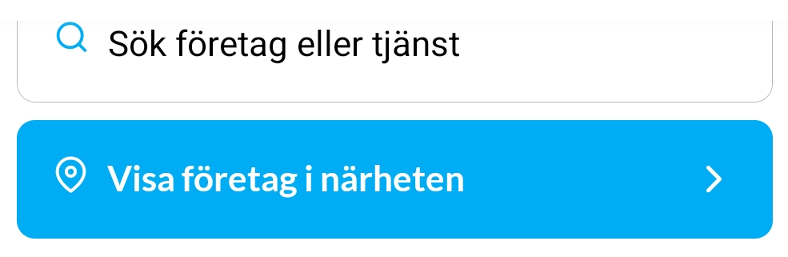
Höstens pass i Ringhallen 2025
Måndag | Tisdag | Onsdag | Torsdag | Fredag
 | Yoga 07:00-07:30 (F-hall) | Pinngympa 07:00-07:30 (F-hall)
Spinning 16:00-17:00 (C-hall) | Box 15:45-17:00 (F-hall) | Spinning/styrka 16:00-17:15 (C-hall/F-hall) | Mindfulness* 16:00-17:00 (F-hall) | Spinning 15:45-16:30 (C-hall)
^{*)} Mindfulness hålls varannan vecka, jämna veckor
Mer information finns på Intranätet – Arbeta på Ringhals/Arbetsmiljö och hälsa/Ringhallen
Finns även på Ringhals IF hemsida (sök på Google)
Boka dig på passen via appen
Sök upp Ringhals AB
Passen kan bokas tidigast 5 dagar innan

